Slide 1

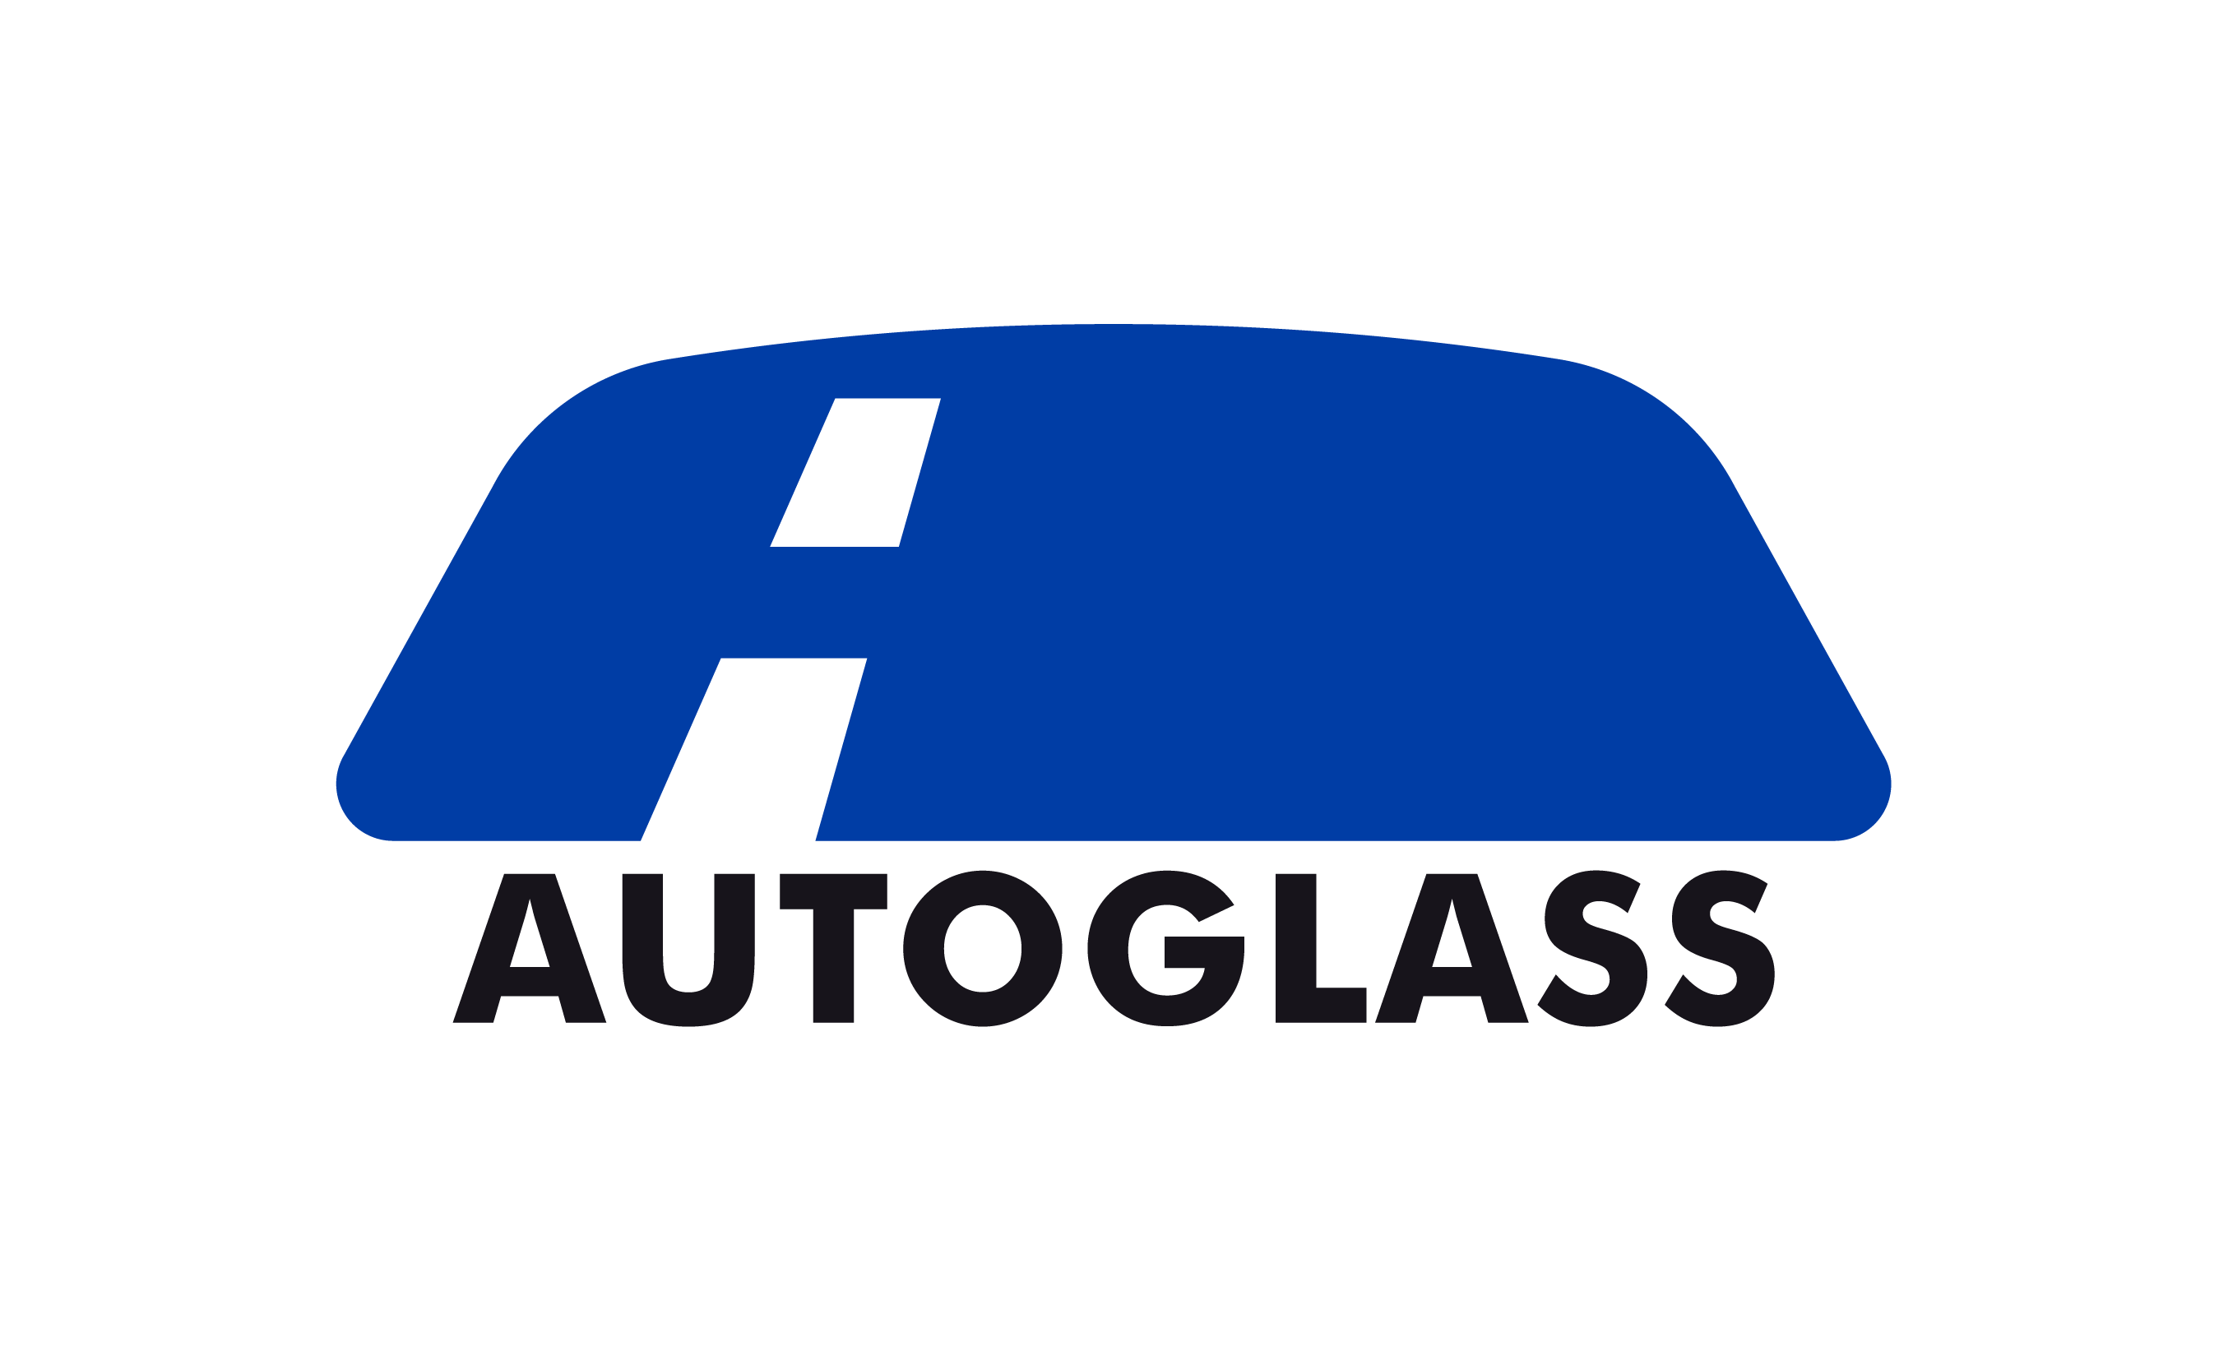


Grupo Autoglass eleva governança e segurança na AWS com implementação de Landing Zone.
COMO O GRUPO AUTOGLASS ELEVOU SUA GOVERNANÇA NA AWS
O Grupo Autoglass é um ecossistema de soluções que vai além do setor automotivo. Com a Autoglass, referência em vidros e peças automotivas presente em mais de 85 lojas no Brasil e na Colômbia, o grupo expandiu sua atuação com a Maxpar, especializada em assistências para seguradoras, e a B4B.tech, unidade de tecnologia focada em digitalização e BPO de operações de seguros.
QUANDO O CRESCIMENTO ESBARRA NA GOVERNANÇA
O Grupo operava com cerca de seis contas AWS compartilhadas entre cinco Business Units, o que gerava dificuldades para garantir isolamento entre recursos e segurança das aplicações. A falta de controle sobre os gastos de cada BU dificultava a alocação de custos e a governança financeira.
A infraestrutura apresentava controles de segurança insuficientes: ausência de controle sobre regiões AWS utilizadas, descentralização dos logs de segurança e falta de políticas preventivas e detectivas.
PARCERIA DATARAIN: IMPLEMENTANDO A LANDING ZONE
Com o desafio de estruturar uma governança robusta para múltiplas unidades de negócio, a proposta era clara: garantir isolamento, segurança e rastreabilidade de custos com Landing Zone na AWS.
Você sabia?
A estratégia apostou em três pilares:
Segmentar o ambiente com OUs dedicadas, garantindo isolamento e autonomia por BU
Configurar serviços nativos de segurança como CloudTrail, GuardDuty e Security Hub
Capacitar o time interno com transferência de conhecimento e trabalho colaborativo
Segundo a AWS, empresas que implementam Landing Zones reduzem em até 50% o tempo de provisionamento de novas contas e ambientes, além de diminuir significativamente o risco de incidentes de segurança por configurações incorretas.

Slide 2
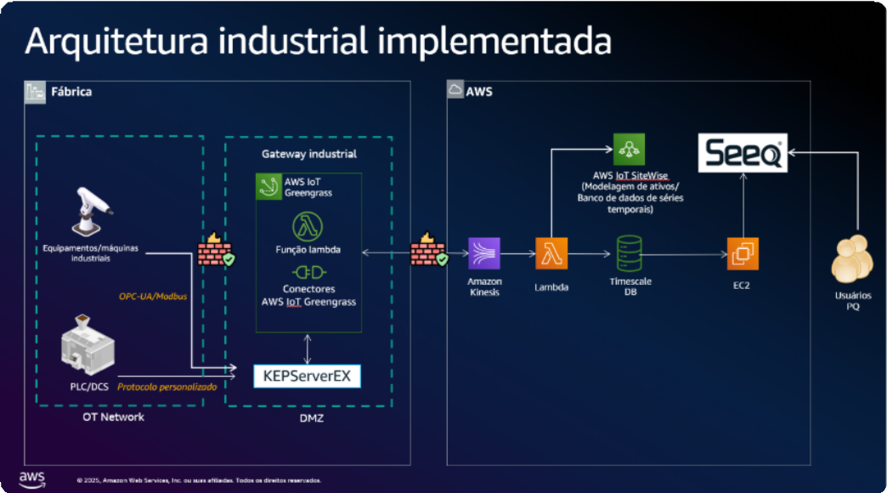
LANDING ZONE: ESTRUTURA SEGURA E ESCALÁVEL
A solução incluiu OUs segmentadas: uma exclusiva para a conta Master, outra para infraestrutura e uma para contas excluídas. Contas dedicadas para backups, IAM Identity Center e configurações de rede.
Serviços nativos como CloudTrail, Config, GuardDuty, Security Hub e Backup elevaram a maturidade de segurança. Políticas de backups e tags centralizam cópias de segurança e rastreiam custos por BU.
RESULTADOS NA PRÁTICA: DA COMPLEXIDADE À GOVERNANÇA TOTAL
BUs em contas AWS exclusivas com isolamento e segurança. SCPs e Control Tower aumentaram a governança. GuardDuty, Security Hub e CloudTrail elevaram segurança e monitoramento.
Política de tags para alocação precisa de custos por BU. Account Factory agilizou criação de novas contas. Time interno capacitado para gerenciar a infraestrutura com autonomia.

Slide 3
PARCERIA QUE FAZ A DIFERENÇA
"Um dos grandes diferenciais desse projeto foi o atendimento próximo e colaborativo da equipe da dataRain. Trabalharam lado a lado com nossos profissionais, capacitando-os e transferindo conhecimento ao longo de todo o processo."
- Grupo Autoglass
AUTONOMIA E ESCALABILIDADE
O trabalho colaborativo e a transferência de conhecimento garantiram que o time do Grupo Autoglass estivesse preparado para gerenciar e operar a nova infraestrutura com autonomia.
Hoje, a organização opera com um nível de segurança acima da média, com um time maduro e capacitado, reforçando a posição de liderança no setor automotivo.

